Slide 1
MEDICIONES ELECTRICAS I
Año 2019
Introducción a las Mediciones Eléctricas
Primeros conceptos sobre
Errores e Incertidumbre

Slide 2
Concepto de Exactitud y Precisión
Aunque en el lenguaje común los términos exactitud y precisión son sinónimos, metrológicamente estos términos no se deben confundir ya que la diferencia entre ambos es significativa.
Exactitud: En el Vocabulario Internacional de Términos Fundamentales y Generales de Metrología (VIM) se define el término exactitud como “el grado de concordancia entre el resultado de una medición y el valor verdadero del mensurando”
Precisión: Por otra parte, la precisión se define como “el grado de coincidencia existente entre los resultados independientes de una medición, obtenidos en condiciones estipuladas”.
<número>
Notes:
<número>

Slide 3
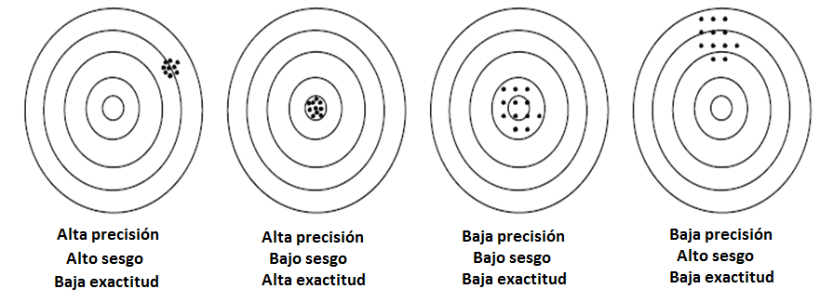
Concepto de Exactitud y Precisión
EXACTITUD
VALOR VERDADERO
PRECISION
REPETIBILIDAD
<número>
Notes:
<número>

Slide 4
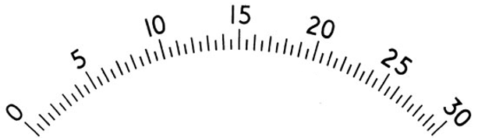
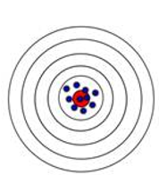

Ejemplo: Supongamos que el valor verdadero es 15V
Instrumento Exacto

Slide 5
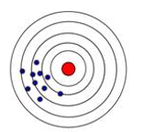
Ejemplo: Supongamos que el valor verdadero es 15V
Instrumento Preciso pero poco Exacto

Slide 6
Ejemplo: Supongamos que el valor verdadero es 15V
Instrumento Preciso pero poco Exacto

Slide 7
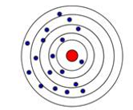
Ejemplo: Supongamos que el valor verdadero es 15V
Instrumento Inexacto

Slide 8
Concepto de Error ≠ Concepto de Incertidumbre
Aunque en el lenguaje común a los términos error e incertidumbre se los suele confundir, metrológicamente estos términos son muy distintos.
Error: Es la diferencia entre el valor medido (Xm) y el valor verdadero (Xv). También se lo llama error absoluto.
Puesto que el valor verdadero es teórico y nunca se puede conocer en la práctica se lo reemplaza por el valor verdadero probable Xv' o valor convencional, de manera que:
<número>
Notes:
<número>

Slide 9
Concepto de Error ≠ Concepto de Incertidumbre
El error puede ser positivo o negativo.
El error nunca se conoce porque nunca se puede saber el valor verdadero con absoluta certeza. Es un concepto teórico.
Cuando se requiere comparar mediciones, el error absoluto no es suficiente. Por lo tanto, se define el error relativo como:
<número>
Notes:
<número>

Slide 10
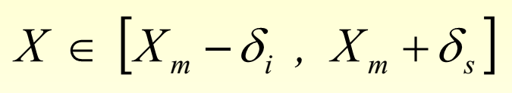
Concepto de Error ≠ Concepto de Incertidumbre
Como nunca conocemos el valor verdadero, pero sí el medido, nuestro objetivo será determinar cierta zona en torno al valor medido en la que con cierto nivel probabilidad sabemos que se hallará el valor verdadero.
Ese intervalo entorno al valor medido es lo que se conoce como incertidumbre.
Por lo anterior, una medición se expresa como:
Donde:
y : Es el resultado más probable (es la mejor estimación del valor del mensurando que se puede obtener).
U : Es la “incertibumbre” de la medición (un parámetro que engloba todas las fuentes de error presentes en la medición).
<número>
Notes:
<número>

Slide 11
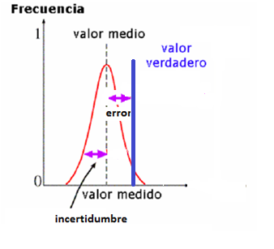
Concepto de Error ≠ Concepto de Incertidumbre
El error es la diferencia entre el valor medido y el verdadero, mientras que la incertidumbre es un parámetro asociado a una probabilidad.
Siempre hay elementos de la estadística que se usan para calcular la incertidumbre de una medición.
El VIM (Vocabulario Internacional de metrología) define la incertidumbre como un “parámetro no negativo asociado al resultado de una medición, que caracteriza la dispersión de los valores que, con fundamento, pueden ser atribuidos al mensurando”.
<número>
Notes:
<número>

Slide 12
Incertidumbre
La incertidumbre de medida “U” es pues una expresión del hecho de que, para un mensurando y un resultado de medida dados, no existe un único valor, sino un infinito número de valores dispersos en torno al resultado, que son compatibles con todas las observaciones, datos y conocimientos que se poseen del mundo físico, y que, con diferentes grados de credibilidad, pueden ser atribuidos al mensurando.
<número>
Notes:
<número>

Slide 13
.
Formas que se le pueden dar a:
Criterio Pesimista:
Resulta útil y posible en muchos casos, darle a la incertidumbre “U” el valor de un “error absoluto máximo” o “error límite”.
El error absoluto máximo de una medición (llamado también límite de error o imprecisión) es aquel que sumado (o restado) al resultado de la medición, define con gran probabilidad (tan grande que puede considerarse certeza) el valor máximo y mínimo dentro del cual estará contenido el grandor verdadero.
y : Es el resultado más probable (es la mejor estimación del valor del mensurando que se puede obtener).
E_{Límite} : Es el máximo valor que puede llegar a tener el error absoluto.
Conduce a sobrestimar los intervalos
<número>
Notes:
<número>

Slide 14
.
Formas que se le pueden dar a:
Criterio recomendado por el comité internacional de pesas y medidas:
Cada vez con mayor frecuencia es posible encontrar mediciones acotadas según las recomendaciones del comité internacional de pesas y medidas expresadas en un documento conocido como la “GUM”. En la Argentina norma IRAM 35050 “Procedimientos para la Evaluación de la Incertidumbre de la Medición”
En este caso:
y : Es el resultado más probable (es la mejor estimación del valor del mensurando que se puede obtener).
u : Es la “incertibumbre combinada” de la medición (un parámetro que engloba todas las fuentes de error presentes en la medición y que se calcula como veremos mas adelante en este curso).
k : Es el “factor de cobertura” (un número que multiplicado a “u” nos dá un intervalo dentro del cual se encuentra el valor verdadero con determinada probabilidad.(U=k.u)
Conduce a intervalos más “realistas”
<número>
Notes:
<número>

Slide 15
MEDICIONES ELECTRICAS I
Año 2019
Introducción a las Mediciones Eléctricas
Primeras Mediciones con Instrumentos

Slide 16
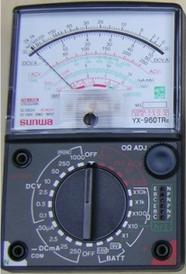
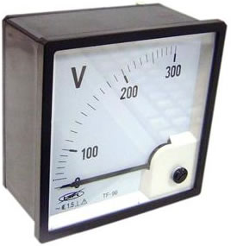
Generalidades sobre Instrumentos
Analógicos
Ventajas:
En algunos casos no requieren de fuentes de alimentación.
No requieren gran sofisticación.
Presentan con facilidad las variaciones cualitativas de los parámetros para visualizar rápidamente si el valor aumenta o disminuye.
Es sencillo adaptarlos a diferentes tipos de escalas no lineales.
Desventajas:
Tienen poca resolución (es difícil medir variaciones pequeñas)
La exactitud está limitada a ± 0.2% a plena escala en el mejor de los casos.
Las lecturas se prestan a errores graves cuando el instrumento tiene varias escalas.
La rapidez de lectura es baja.
No pueden emplearse como parte de un sistema de procesamiento de datos de tipo digital o conectarse a una computadora para hacer un registro, por ejemplo.
<número>
Notes:
<número>

Slide 17
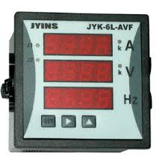
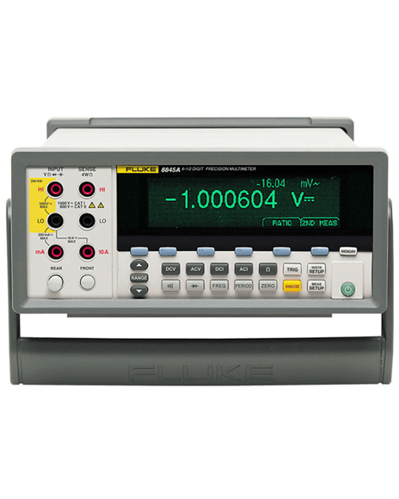
Generalidades sobre Instrumentos
Digitales
Ventajas
Tienen alta resolución alcanzando en algunos casos más de 9 cifras.
No están sujetos al error de lectura.
Pueden eliminar la posibilidad de errores por confusión de escalas.
Tienen una rapidez de lectura que puede superar las 1000 lecturas por segundo.
Presentan alta impedancia de entrada (modifican poco el circuito al que se conectan para el caso de medida de tensión).
Pueden poseer conmutación automática de escala.
Puede entregar información digital para procesamiento inmediato en computadora.
Se alcanza gran exactitud con esta tecnología.
Desventajas
Son complejos en su construcción.
Las escalas no lineales son difíciles de introducir.
En todos los casos requieren de fuente de alimentación.
<número>
Notes:
<número>

Slide 18
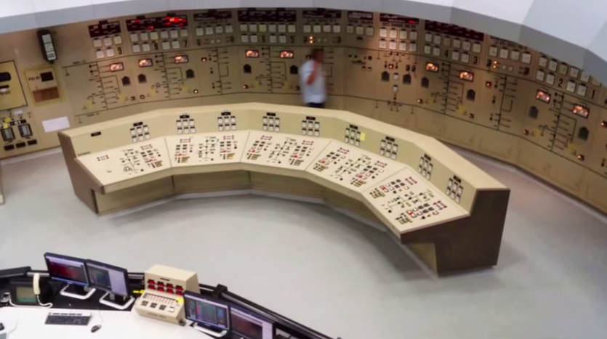
Generalidades sobre Instrumentos
Ambas tecnologías conviven…
<número>
Notes:
<número>

Slide 19
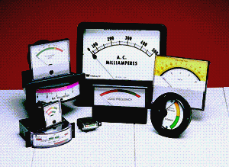
Instrumentos Analógicos
Veremos brevemente los siguientes conceptos
Alcance, rango, constante de lectura
Clase y error absoluto máximo
Campo nominal
Error de lectura
Consumo Propio
Tensión de prueba
Simbología
<número>
Notes:
<número>

Slide 20
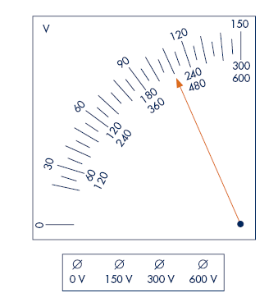
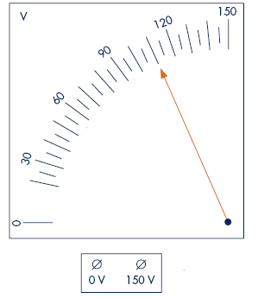
Instrumentos Analógicos
Alcance
Se denomina así al valor máximo que puede medir el instrumento analógico
Un solo alcance = 150V
Múltiples alcances = 150V, 300V y 600V
<número>
Notes:
<número>

Slide 21
Instrumentos Analógicos
Rango de Medida
Se define así al tramo de la escala en el cual las lecturas son confiables.
Lectura confiable entre 30V y 150V
Lectura confiable entre 60V y 300V
Lectura confiable entre 120V y 600V
Rango de medida =
120 V
240 V
480 V
Margen de indicación
Se define así a toda la escala del instrumento.
150 V
300 V
600 V
Margen de indicación =
<número>
Notes:
<número>

Slide 22
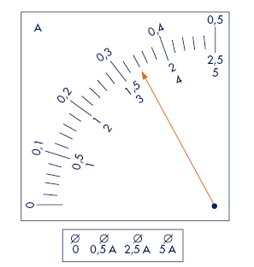
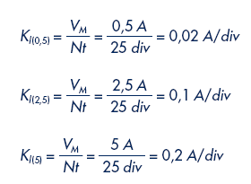
Instrumentos Analógicos
Constante de lectura (C_{E} o K)
Es el valor de cada división.
En general se puede calcular como:
<número>
Notes:
<número>

Slide 23
Instrumentos Analógicos
Constante de lectura (C_{E} o K)
Es el valor de cada división.
Si el alcance no coincide con el rango de medida hay que prestar atención:
C_{E}=120 V / 24 div=5 V/div
C_{E}=240 V / 24 div=10 V/div
C_{E}=480 V / 24 div=20 V/div
<número>
Notes:
<número>

Slide 24
Instrumentos Analógicos
Utilizar C_{E} es muy útil sobre todo para instrumentos de alcances múltiples.
Ejemplo: Un instrumento de alcances 175V y 700V, cuya escala está graduada no en Volt sino en divisiones, se usa para medir V_{x} y este indica 29 divisiones en el alcance de 700V. Determinar V_{medido}:
0
35 div
2
4
6
8
10
12
14
16
18
20
22
24
26
28
30
32
34
V
29 div
0 V
175 V
700 V
V_{x}
<número>
Notes:
<número>

Slide 25
Instrumentos Analógicos
Clase
Es el error absoluto máximo cometido por el instrumento expresado normalmente como un porcentaje del alcance.
Los valores de clase están estandarizados:
C = 0.1- 0.2 - 0.5 -1 - 1.5 - 2- 2.5 -3
Los instrumentos de laboratorio son clase 0.1 0.2 ó 0.5
Los instrumentos de tablero o de campo son clase 1 1.5 2, 2.5 ó 3
<número>
Notes:
<número>

Slide 26
Instrumentos Analógicos
Clase
Conociendo la clase de un instrumento un usuario puede calcular el error absoluto máximo cometido por ese instrumento, despejándolo de la ecuación anterior:
Puesto que la clase es un número siempre positivo se puede saber E_{max} en módulo pero no en signo (a menos que se haga un ensayo) .
Tampoco se puede saber (a menos que se haga un ensayo) en qué punto de la escala se comete E_{max}
Por lo tanto se puede adoptar un criterio pesimista que consiste en suponer que E_{max} se comete en todos los puntos de la escala con signo positivo o negativo
<número>
Notes:
<número>

Slide 27
Instrumentos Analógicos
Ejemplo: Un instrumento para medir potencia tiene alcance 1500W y clase 1,5. Determinar E_{max}
Si no se tiene más información que esta se puede tomar un criterio pesimista, entonces una medición sería (sin considerar ninguna otra fuente de error):
Si se mide 100W se tendría: 100W ± 22,5W
Se observa que cuanto más chico es el valor medido más peso relativo tiene el error
Si se mide 500W se tendría: 500W ± 22,5W
Si se mide 1300W se tendría: 1300W ± 22,5W
Observación: mediciones expresadas con el criterio pesimista
<número>
Notes:
<número>

Slide 28
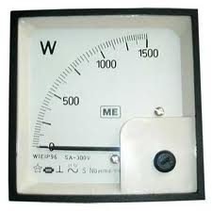
Instrumentos Analógicos
Si se calcula el error relativo de cada medida y se lo grafica se obtiene:
e%
10
9
8
7
6
5
Conclusión: ¡Conviene siempre usar el último tercio de la escala!
4
3
2
C=1.5
confiable
1
Muy poco confiable
Medianamente
confiable
0
% Alcance
<número>
10
20
30
40
50
60
70
80
90
100
Notes:
<número>

Slide 29
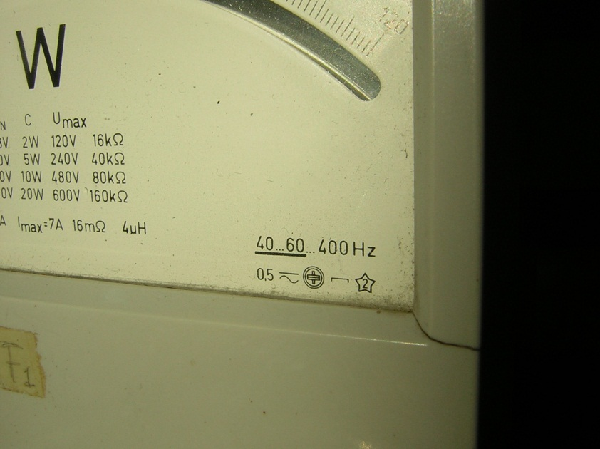
Instrumentos Analógicos
Simbología:
campo nominal de referencia y de utilización
clase
<número>
Notes:
<número>

Slide 30
Instrumentos Analógicos
Campo nominal de referencia
Campo nominal de referencia es el margen de variación de algún parámetro que afecte el funcionamiento de un instrumento (por ejemplo frecuencia, temperatura, etc) dentro del cual el instrumento se encuentra en clase (comete un error absoluto máximo determinado por la clase) . Para el ejemplo entre 40 y 60 Hz
Campo nominal de utilización
Campo nominal de utilización es el margen de variación de algún parámetro que afecte el funcionamiento de un instrumento (por ejemplo frecuencia, temperatura, etc) dentro del cual el error cometido por el instrumento corresponde a dos veces la clase. Para el ejemplo entre 60 y 400 Hz
<número>
Notes:
<número>

Slide 31
Instrumentos Analógicos
Campo nominal de referencia vs de utilización. Otro ejemplo
e%
2c
c
f
15
45
60
70
80
Hz
-c
-2c
Utilización
Referencia
Hz
15
45
60
90
15...45...60...90
<número>
Notes:
<número>

Slide 32
Instrumentos Analógicos
Error de lectura
Es el error que aparece al interpretar la indicación de la aguja sobre la escala.
Tendría tres componentes:
Error de paralaje.
Error debido al poder separador del ojo.
Error de estimación .
Se acepta que los tres errores juntos se pueden cuantificar como 1/5 o 1/10 de la división dependiendo de la clase del instrumento.
      Instrumentos de clase < 1 → 1/10 de división
      Instrumentos de clase ≥ 1 → 1/5 de división
<número>
Notes:
<número>

Slide 33
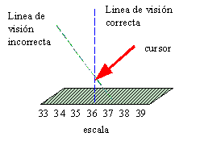
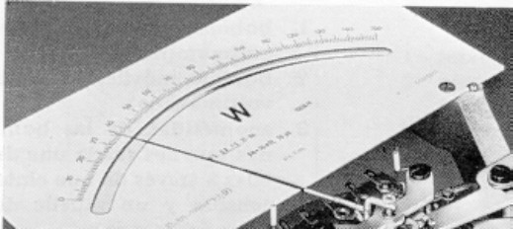
Instrumentos Analógicos
Error de lectura
Error de paralaje:
Se da por una posición incorrecta del observador al situarse no perpendicularmente a la escala
En los instrumentos de laboratorio se minimiza con un espejo
ó reemplazando la aguja por un haz de luz
<número>
Notes:
<número>

Slide 34
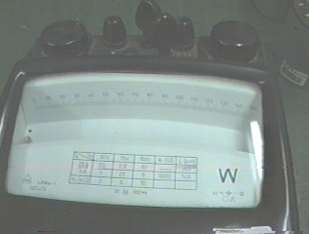
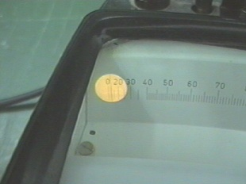
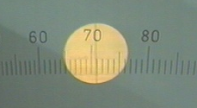
Instrumentos Analógicos
Error de lectura
Error de paralaje:
Se da por una posición incorrecta del observador al situarse no perpendicularmente a la escala
En los instrumentos de laboratorio se minimiza también con un espejo
ó reemplazando la aguja por un haz de luz
<número>
Notes:
<número>

Slide 35
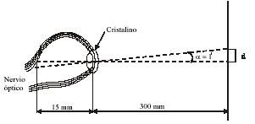
Instrumentos Analógicos
Error de lectura
Error por poder separador del ojo:
Se da porque es imposible para el ojo humano discernir entre dos posiciones muy próximas de la aguja.
A
O
B
En los instrumentos de laboratorio se minimiza haciendo agujas muy finas
<número>
Notes:
<número>

Slide 36
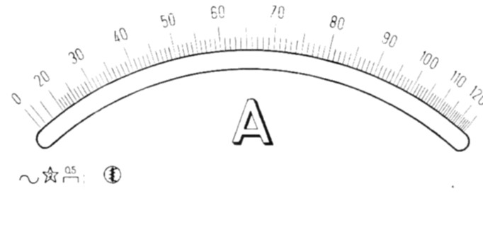
Instrumentos Analógicos
Error de lectura
Error por estimación:
Se da cuando la aguja cae entre dos divisiones y hay que aproximar.
40
41
En los instrumentos de laboratorio se minimiza aumentando la cantidad de divisiones
<número>
Notes:
<número>

Slide 37
Instrumentos Analógicos
Consumo
Es la potencia que consume el instrumento para producir su deflexión.
Consumo propio
Es la potencia que consume el instrumento para producir su deflexión máxima.
Consumo específico (p)
Es la relación entre el consumo propio y el alcance.
<número>
Notes:
<número>

Slide 38
Instrumentos Analógicos
Tensión de prueba
Es la tensión alterna de 50Hz que aplicada en un ensayo determina hasta que tensión se permite usar ese instrumento. Es una medida de que tanto está aislada la carcasa del circuito interno.
Se aplica entre un borne y la carcasa una
tensión y si la corriente no supera 1 mA
entonces esa es la tensión de prueba.
Se representa su valor en kV dentro de una
estrella
2
3
<número>
Notes:
<número>

Slide 39
Instrumentos Analógicos
Tensión de prueba
Un instrumento que se use un una red de 220V por ejemplo, debe tener una tensión de prueba de 2 kV o más.
<número>
Notes:
<número>

Slide 40
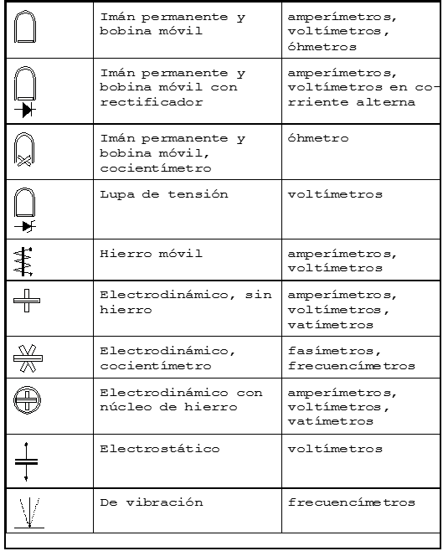
Instrumentos Analógicos
Simbología:
Símbolos de
principio de
funcionamiento
<número>
Notes:
<número>

Slide 41
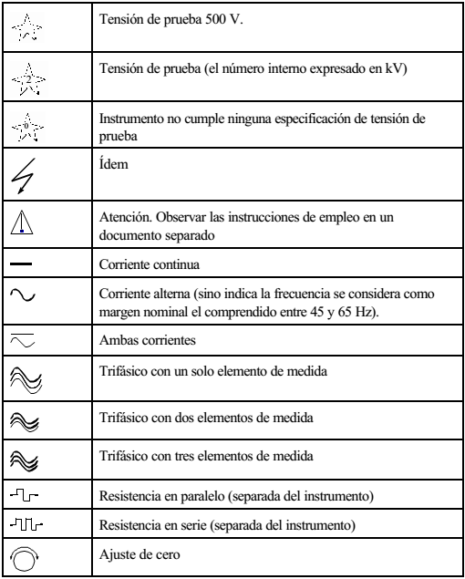
Instrumentos Analógicos
Simbología:
Símbolos de
tipo de corriente
y otros
<número>
Notes:
<número>

Slide 42
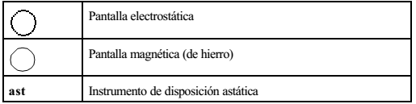
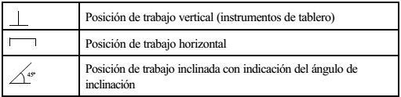

Instrumentos Analógicos
Simbología:
Símbolos por su construcción
Símbolos de
posición de trabajo
<número>
Notes:
<número>

Slide 43
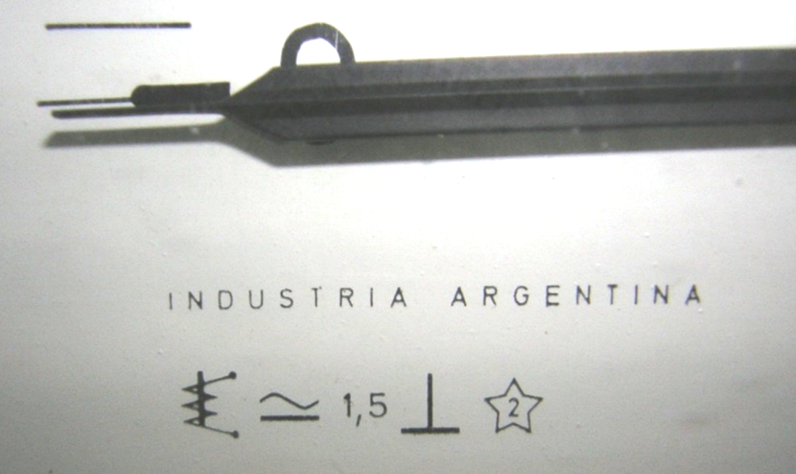
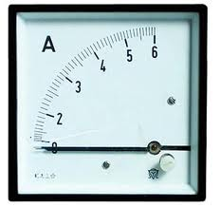
Instrumentos Analógicos
Simbología
Magnitud de la medida
Clase
Tensión de prueba
Principio de funcionamiento
Posición
Naturaleza de la corriente
<número>
Notes:
<número>

Slide 44
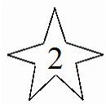
W
A
1
ϕ
Notes:
<número>

Slide 45
Instrumentos Digitales
Veremos brevemente los siguientes conceptos
Rango
Dígitos completos
Dígito de sobrerango o medio dígito
Error absoluto máximo
Resolución y sensibilidad
<número>
Notes:
<número>

Slide 46
Instrumentos Digitales
Rango completo
Se denomina así al valor máximo que puede medir el instrumento digital
Dígito completo
Se denomina así a cada número de la pantalla que puede tomar valores de 0 a 9
Medio dígito
Se denomina así al dígito especial que solo puede tomar los valores de 0 (apagado normalmente) ó 1:
Ejemplos:
999
1
1999
2
3 dígitos
3 ½ dígitos= 3 dígitos + 1 dígito de sobrerrango
<número>
Notes:
<número>

Slide 47
Instrumentos Digitales
Error absoluto límite
Para determinar el error absoluto límite de un instrumento digital existen varias expresiones, pero la más difundida por la mayoría de los fabricantes puede resumirse a:
donde:
“p” es un porcentaje del valor medido, y “m” es una constante o un valor determinado por la cantidad de dígitos menos significativos para la escala seleccionada.
Ejemplo: Se mide un voltaje de 17.80Vcc en un multímetro digital en el rango de 19.99Vcc. La hoja de datos provista por el fabricante indica:
Ó bien
Entonces: E_{max} = ± (0,1% de 17,80V + 0,01V) = ±0,0278 V
<número>
Notes:
<número>

Slide 48
Instrumentos Digitales
Sensibilidad y Resolución
Según el Vocabulario Internacional de Metrología (VIM) la resolución es la mínima variación de la magnitud medida que da lugar a una variación perceptible de la indicación correspondiente.
La sensibilidad de un instrumento es la señal de entrada más pequeña que resulta en una señal de salida detectable. Es la capacidad de respuesta del sistema de medición a los cambios en la característica medida.
En la práctica el resultado es el mismo: el dígito menos significativo en el rango correspondiente. Por ejemplo: Un instrumento de 3 dígitos y medio en el rango de 200V puede detectar cambios de 0,1V. Por lo cual, esa es su sensibilidad (0,1V) y también su resolución, aunque esta última puede expresarse sin unidades.
<número>
Notes:
<número>

Slide 49
Instrumentos Digitales
Sensibilidad y Resolución
Sensibilidad: capacidad que tiene un instrumento para responder a cambios pequeños en la señal de entrada
Resolución: es la mínima cantidad detectable. Puede expresarse sin unidades
Ejemplo: Instrumento de 5 dígitos (99999).
Resolución porcentual: 1/100.000=0.00001=0.001%
Sensibilidad:
Si el instrumento tiene un rango máximo de 100mV→
Definición: Sensibilidad de un instrumento digital es el producto de la resolución porcentual
por el rango de máxima escala (sin considerar los dígitos de sobrerrango).

Slide 50
Instrumentos Digitales
El dígito de sobrerrango permite al usuario hacer lecturas arriba del valor de plena escala, sin alterar las características de sensibilidad.
Denominación del
Máxima lectura
Instrumento en dígitos
3 1/2
1999
4 1/2
19999
5
99999
5 1/2
199999
6 1/2
1999999
7
9999999
Ejemplo: Si una señal cambia de 9,99V a 10.01V
999
1
Con el instrumento (1) sólo se puede medir hasta 9.99V.
Con el instrumento (2) se puede medir 10.01V, sin cambiar el rango y sensibilidad.
1999
2

